Slide 1
Ovocný strom
Vybrané motivy z pohledu dějepisného

Slide 2
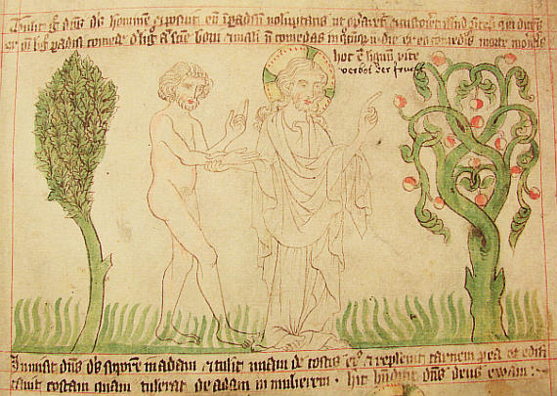
Z každého stromu zahrady smíš jíst. Ze stromu poznání dobrého a zlého však nejez. V den, kdy bys z něho pojedl, propadneš smrti
(Genesis 2, 16–17).
Velislavova bible (1325-1349)

Slide 3
Jablko, jabloň…v bibli
Žena viděla, že je to strom s plody dobrými k jídlu, lákavý pro oči, strom slibující vševědoucnost. Vzala tedy z jeho plodů a jedla, dala také svému muži, který byl s ní, a on též jedl. (Genesis 3, 6).
Že se jednalo o jablko, vychází z latinské jazykové slovní hříčky: zlo i jablko se latinsky řekne malum, slova se liší jen délkou slabik.

Slide 4
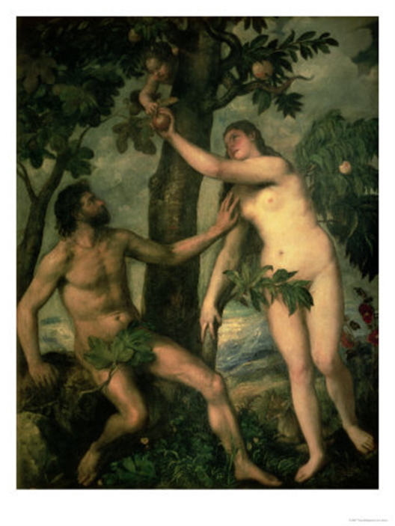
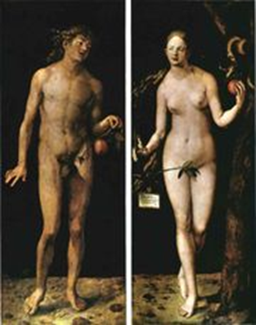
Adam a Eva
Tizian (1550)
Albrecht Dürer (1507)

Slide 5
Co vás napadá, když si představíte jablko?

Slide 6
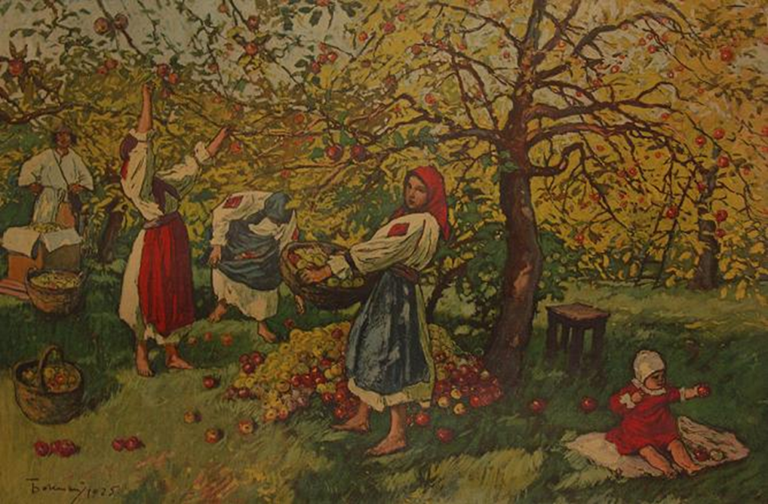

Slide 7
Symbolika jablka
Jablko sváru: Trojský princ Paris měl rozsoudit, která ze tří řeckých bohyň je nejkrásnější. Té měl podat zlaté jablko.
Co měla za následek nešťastná volba?
Které bohyně se soutěže zúčastnily?
Zakázané ovoce ze stromu poznání: Jablka se objevují v mnoha náboženských tradicích, často jako mystické a zakázané ovoce, symbol prvotního hříchu.
Symbol krásy, magických sil lásky (Divadlo Drak: Krysař), svěžesti, nesmrtelnosti, zdraví, panenské neporušenosti, hojnosti…
Ostrov jablek: V legendě o králi Artušovi, je zmiňováno jméno mytického ostrova, Avalon. Název ostrova je pravděpodobně odvozen z keltského slova abal (jablko), kterými byl tento ostrov znám. V symbolice jablka se tak promítá jak keltská, tak i křesťanská symbolika; ta je ovlivněna řeckou mytologií.
Královské jablko: Ve středověku se jablko stalo jedním ze čtyř symbolů královské moci (vedle žezla, koruny a meče). Bylo ozdobeno křížem a vládce ho vždy držel v levé ruce.

Slide 8
Královské jablko
Spolu s žezlem insignií (odznakem) královské moci, symbol Kristovy vlády nad lidstvem.
Vládce držel jablko v levé ruce, opticky i fyzicky níže, než žezlo v pravé ruce.
Stříbrné pozlacené žezlo a zlaté jablko, které patřily k původnímu gotickému souboru korunovačních klenotů Karla IV., jsou dnes uloženy ve Vídni.
Habsburský císař Ferdinand I. nechal v letech 1532-1534 zhotovit honosnější, dnes jsou součástí Českých korunovačních klenotů, nechal zhotovit

Slide 9
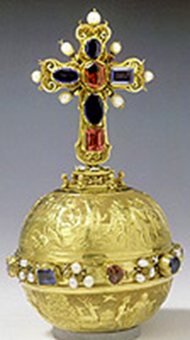
Královské jablko
Fotoarchiv Pražského hradu, Ateliér Paul

Slide 10
Na kruhu pod křížkem je nápis DOMINE IN VIRTUTE TUA LETABITUR REX ET SUPER SALUTARE TUAM EXULTA což znamená: Hospodine, z tvé moci raduje se král a z pomoci tvé jásá. Na zadní části kříže je nápis DEUS CELUS REGNAT ET REGES TERRE (Bůh vládne nebesům a králové zemi).
Na horní polokouli jsou scény z Pomazání Davida na krále a Zápas Davida s Goliášem
Na dolní polokouli výjevy z knihy Genesis, znázorňující Adama klečícího před Stvořitelem, Uvedení Adama do ráje a Stvořitele varujícího Adama a Evu před stromem poznání.

Slide 11
Symbol jablka v současnosti
Beatles (jablko v názvu nahrávací společnosti)
Apple (znak počítačové firmy)
New York (Big Apple)
???

Slide 12
BERANOVÁ, M. Jídlo a pití v pravěku a středověku. Praha: Academia, 2005.
FRAZER, J.G. Zlatá ratolest. Praha: Mladá fronta, 1994.
GRAVES, R. Řecké mýty. Praha: Levné knihy KMa, 2004.
HRUŠKOVÁ, M. Kult stromů v zemích Koruny české. Praha: Abonent ND, 2005.
KUN, N.A. Starořecké báje. Praha: Státní pedagogické nakladatelství, 1957.
MERTLÍK, R. Starověké báje a pověsti. Praha: Svoboda, 1989.
PETIŠKA, E. Staré řecké báje a pověsti. Praha: Albatros, 1976. 248 s.
VARTANIAN, K. Krása nesmírná. Praha: Československý spisovatel, 1984.

Slide 13
Historie ovocnářství a sadařství
Lidé znali jablka již v době kamenné (archeologové nedokáží dodnes určit, kde je jejich pravlast). Ovoce (konkrétně jabloň) provázejí lidstvo prokazatelně od 9. tisíciletí př.n.l.
Ohryzky jablek byly objeveny ve starověkém městě Jerichu.
O něco mladší je nález ze sumerského města Uru, kde královně měly posmrtný život zpříjemňovat křížaly.

Slide 14
České země
Na Moravě máme z písemných pramenů doložené ovocné sady v 9. stol, které stávaly v blízkosti hradišť. Plané odrůdy jsou na našem území potvrzeny již dříve.
V sadech, nebo u domů stávaly jabloně, hrušně, višně, meruňky, dříny a broskve.
Máme časté nálezy makrozbytků pecek broskvoně, několika druhů slivoní, třešní, jabloní, hrušní, višní. Známe i doklady pěstování. (např. Mikulčice, Opravil, E., 1983).
Jablka (a další ovoce) měl v oblibě např. Karel IV. a zasloužil se o jejich další šlechtění a vysazování nových jabloňových sadů.

Slide 15
Newtonovy jabloně
(Integrace dějepis – fyzika)
V zahradě Woolsthorpského panství v anglickém hrabství Lincolnshire, venkovském sídle, kam se v roce 1665 uchýlil britský fyzik Isaac Newton před epidemií dýmějového moru pustošícího Londýn, stojí stará jabloň. Místní o ní tvrdí, že pochází z odnože stromu, jehož padající jablko přivedlo na podzim roku 1665 Newtona na myšlenku gravitace.
Původní strom se zachoval zřejmě až do roku 1814, kdy ho vyvrátila silná bouře. Z jeho dřeva byly prý vyrobeny židle. V té době už z něj existovalo několik štěpů a dnes roste v zahradách fyzikálních ústavů po celém světě několik desítek jeho klonů.

Slide 16
Jablka v bájích, mýtech a pohádkách
(Integrace dějepis – český jazyk)
Homér – Ilias: Afrodita, Héra a Athéna se dostaly do sporu o to, které patří zlaté jablko s lakonickým nápisem: "Té nejkrásnější.“ Jako sudího si zvolily Parida, syna trojského krále Priama. Ten za slib, že získá za manželku nejkrásnější ženu světa, Helenu, přiřkl titul bohyni Afroditě.
Zlatá jablka Hesperidek: Herakles (lat. Herkules), jeden z nejoblíbenější z řeckých reků, musel splnit úkol a přinést zlatá jablka ze stromu v zahradě Hesperidek (dcer noci).

Slide 17
Vilém Tell
V dobách, kdy žil Vilém Tell, bylo ještě Švýcarsko pod nadvládou rakouských Habsburků. Vládu nad oblastí držel arogantní správce Gessler, který občanům znepříjemňoval život absurdními příkazy. Jednou postavil uprostřed vsi tyč s kloboukem a nařídil, aby každý kolemjdoucí klobouk pozdravil jako jeho samotného. Lučištník Vilém Tell se nařízení vzepřel, klobouk nepozdravil a za to byl zatčen. Gessler Tellovi řekl, že pokud chce zachránit svůj život, musí sestřelit jablko z hlavy svého syna. Vilémovi se to podařilo, Gesslera však zajímalo, proč mu zbyl v toulci ještě jeden šíp. Tell se mu přiznal, že měl v toulci připravené dva šípy, tím druhým by probodl Gesslerovo srdce, kdyby svého syna zabil.
Gesslera Tellova upřímnost rozčílila, a tak ho nechal zatknout a
převést na místo, kde si bude před jeho šípy stoprocentně jistý. Během
transportu po rozbouřeném jezeře se Tellovi podařilo uprchnout. Později
Gesslera našel a zastřelil ho svým posledním šípem.
Díky Vilému Tellovi se Švýcaři zbavili habsburského útlaku.

Slide 18
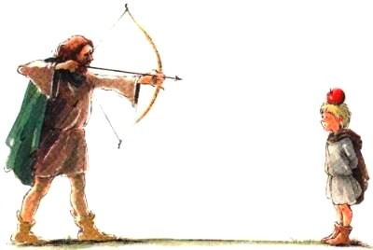
http://www.studentpoint.cz/261-nazory-komentare/5955-znate-pribeh-vilema-tella/#.UTfhkze7Huw

Slide 19
Jaké znáte pohádky s motivem jablka?
Pohádka o Sněhurce……
Pohádka vychází ze starých evropských pověstí. Mýtus o zlé čarodějnici, Sněhurčině maceše, byl v evropském kontextu pravděpodobně poprvé zaznamenán v díle francouzského kronikáře Jeana Froissarta na počátku 15. století. Froissart píše o událostech ve Francii, kdy král Karel VI. propadl šílenství a prakticky nebyl schopen vládnout. Navíc v období svých záchvatů nepoznával svou ženu Isabelu Bavorskou a tvrdil, že miluje Valentinu Visconti, což byla žena Karlova bratra Ludvíka Orleánského. U poddaných byl král velmi oblíbený, a proto se snažili najít viníka královy duševní choroby. Proto se začalo vyprávět, že nápadně krásná Valentina Visconti je ve skutečnosti čarodějnice, která tráví malé děti jedovatými jablky a vlastní kouzelné zrcadlo
(NEJEDLÝ, Martin. Středověký mýtus o Meluzíně a rodová pověst Lucemburků. Dolní Břežany : Scriptorium, 2007).

Slide 20
Děkuji vám za pozornost.

